Slide 1
МБДОУ «Детский сад №94 комбинированного вида» Приволжского района г.Казани
ВОЛОНТЕРСКОЕ
ДВИЖЕНИЕ
В
ДЕТСКОМ САДУ
Старший воспитатель О.Н. Федина

Slide 2
ЦЕЛЕВЫЕ ОРИЕНТИРЫ НА ЭТАПЕ ЗАВЕРШЕНИЯ
ДОШКОЛЬНОГО ОБРАЗОВАНИЯ. ФГОС ДО (пункт 4.6)
ребенок овладевает основными культурными способами деятельности, проявляет инициативу и самостоятельность в разных видах деятельности;
способен выбирать себе род занятий, участников по совместной деятельности;
ребенок активно взаимодействует со сверстниками и взрослыми, участвует в совместных играх;
способен договариваться, учитывать интересы и чувства других, сопереживать неудачам и радоваться успехам других;
умеет подчиняться разным правилам и социальным нормам;
ребенок способен к волевым усилиям, может следовать социальным нормам поведения и правилам в разных видах деятельности, во взаимоотношениях со взрослыми и сверстниками…

Slide 3
ТЕХНОЛОГИИ
ЭФФЕКТИВНОЙ СОЦИАЛИЗАЦИИ
- Ситуация месяца
- Клубный час
- Рефлексивный круг
- ДЕТИ –ВОЛОНТЕРЫ
- Проблемная ситуация
- Социальная акция
- Волшебный телефон
- Развивающее общение

Slide 4
ТЕХНОЛОГИЯ «ДЕТИ-ВОЛОНТЕРЫ» - это наиболее активная форма непосредственного общения в детской разновозрастной среде, при которой ребёнок становится ИНИЦИАТИВНЫМ и САМОСТОЯТЕЛЬНЫМ в выборе способов проявления своих интересов и участников по совместной деятельности.
Н.П. Гришаева
«Эффективные технологии социализации»

Slide 5
«Для нас значима каждая созидательная инициатива граждан, общественных объединений, организаций, их стремление внести свой вклад в решение задач национального развития… Очень важно, что действительно массовым становится волонтерское движение, которое объединяет школьников, студентов и людей разных поколений и возрастов»
В.В.Путин «Послание Федеральному
собранию» 15.01.2020 г.

Slide 6
ЭМБЛЕМА ВОЛОНТЕРСКОГО ДВИЖЕНИЯ

Slide 7
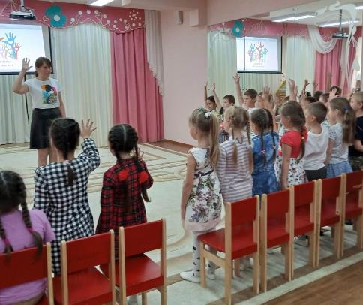
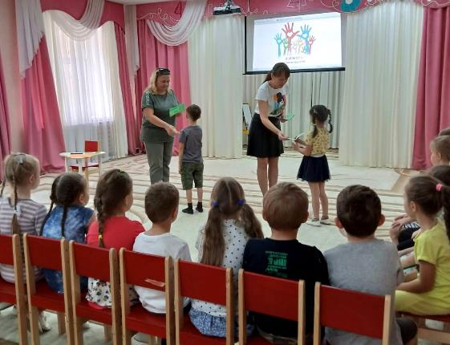
ПОСВЯЩЕНИЕ В ВОЛОНТЕРЫ

Slide 8
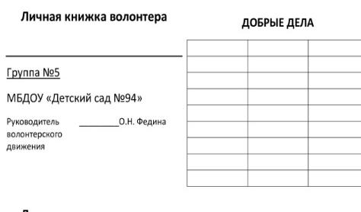
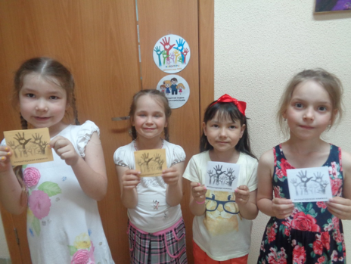
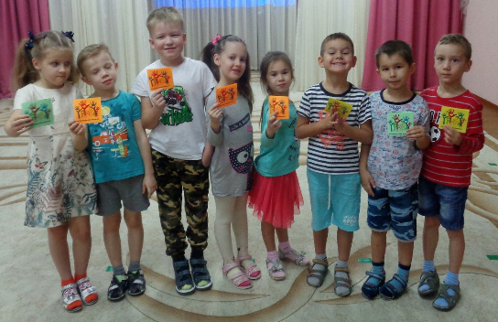
ВОЛОНТЕРСКИЕ КНИЖКИ

Slide 9
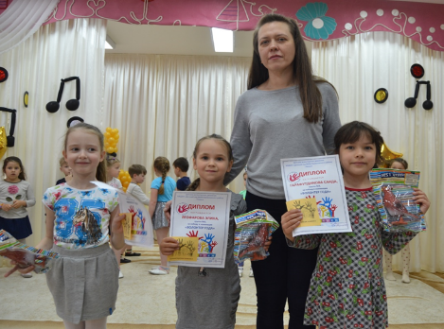
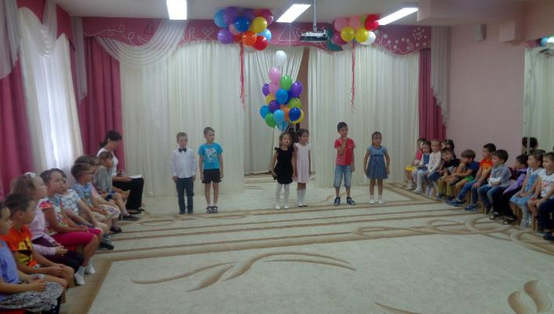
ИТОГОВОЕ МЕРОПРИЯТИЕ
«ВОЛОНТЕР ГОДА»

Slide 10
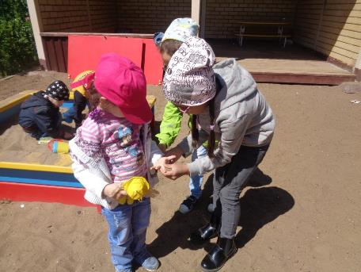
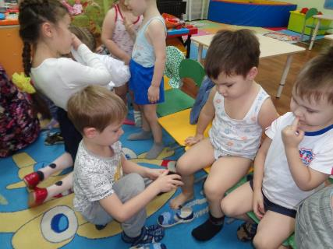
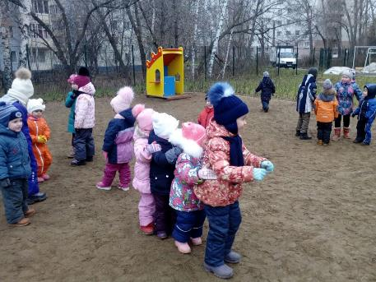
ВОЛОНТЕРСКАЯ ДЕЯТЕЛЬНОСТЬ

Slide 11
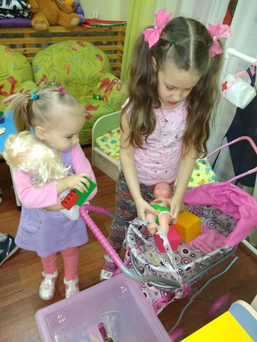
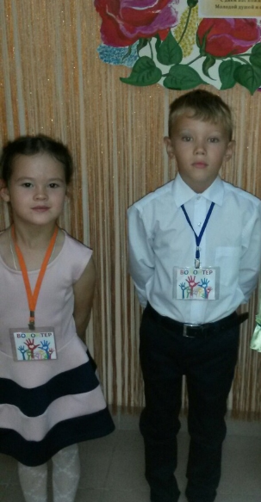
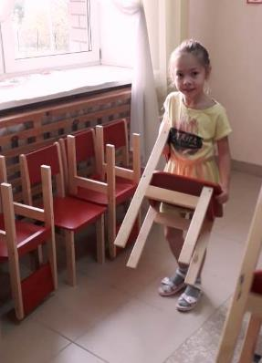
ВОЛОНТЕРСКАЯ ДЕЯТЕЛЬНОСТЬ

Slide 12
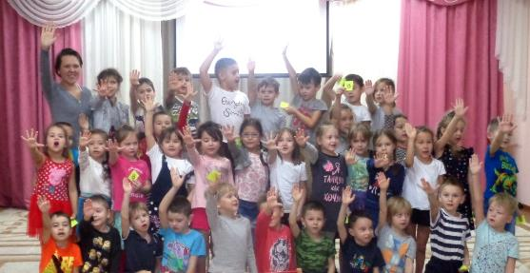
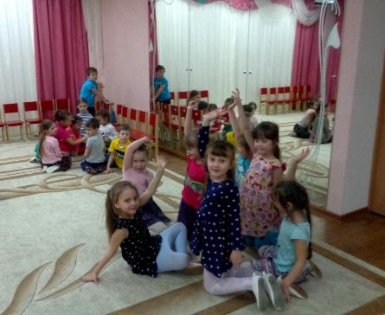
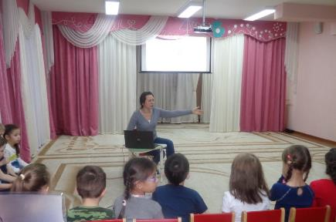
ШКОЛА ВОЛОНТЕРОВ

Slide 13
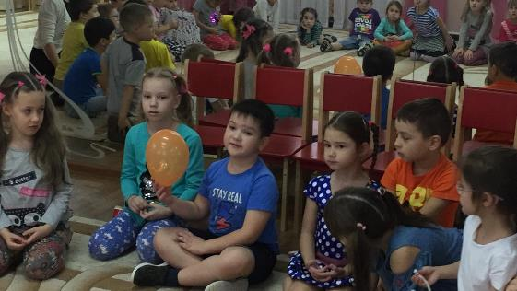
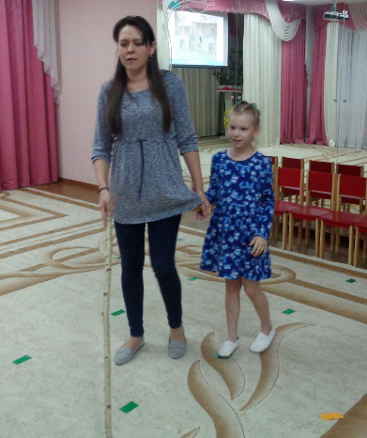
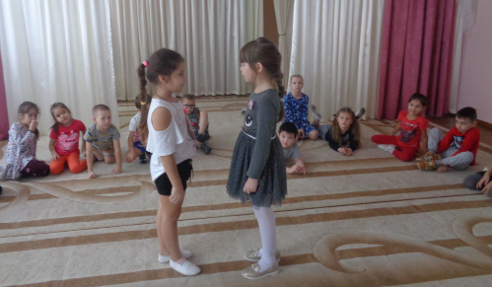
ШКОЛА ВОЛОНТЕРОВ

Slide 14
ИЗ ПЛАНА РАБОТЫ «ШКОЛЫ ВОЛОНТЕРОВ»
 | «Как зовут тебя , малыш?» | Научить детей правилам обращения к детям, правилам общения с др. детьми. | Воспит.гр№4
 | 5 декабря –День волонтера | Познакомить детей с праздником День волонтера, традициями его празднования | Ст.воспит
 | Особенные люди и помощь им | Познакомить детей с понятием «особенные люди» прививать толерантное отношение к людям с ОВЗ; развивать чувство сострадания, сопереживания, отзывчивости и доброты, стремление помочь ближнему. | Ст.воспит
 | Научим малышей одеваться | Дать представления о разных видах одежды, об алгоритме одевания. Научить приемам одевания и раздевания малыша. Воспитывать у детей чувство отзывчивости, желание помочь. | Воспитатель группы №5
 | Играем с детьми на улице | Учить организовывать игру с детьми на улице. Разучить игры, считалки Развивать коммуникативные навыки, инициативность. Воспитывать дружелюбие, отзывчивость | Воспитатель группы №6

Slide 15
СПАСИБО ЗА ВНИМАНИЕ

